Slide 1

الفصل
العمليات على الكسور الاعتيادية
٦
صفحة ٢٥

Slide 2
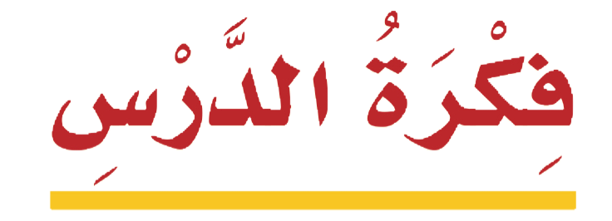
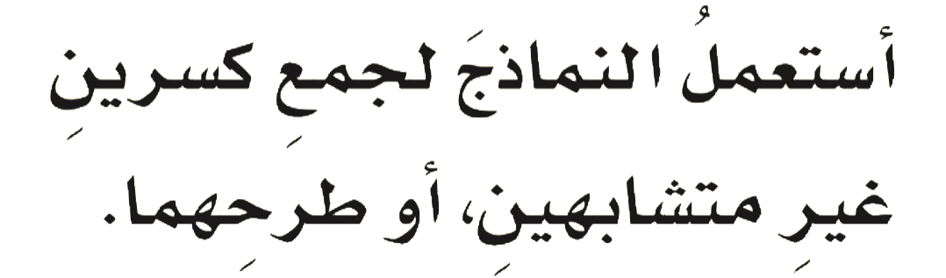

Slide 3
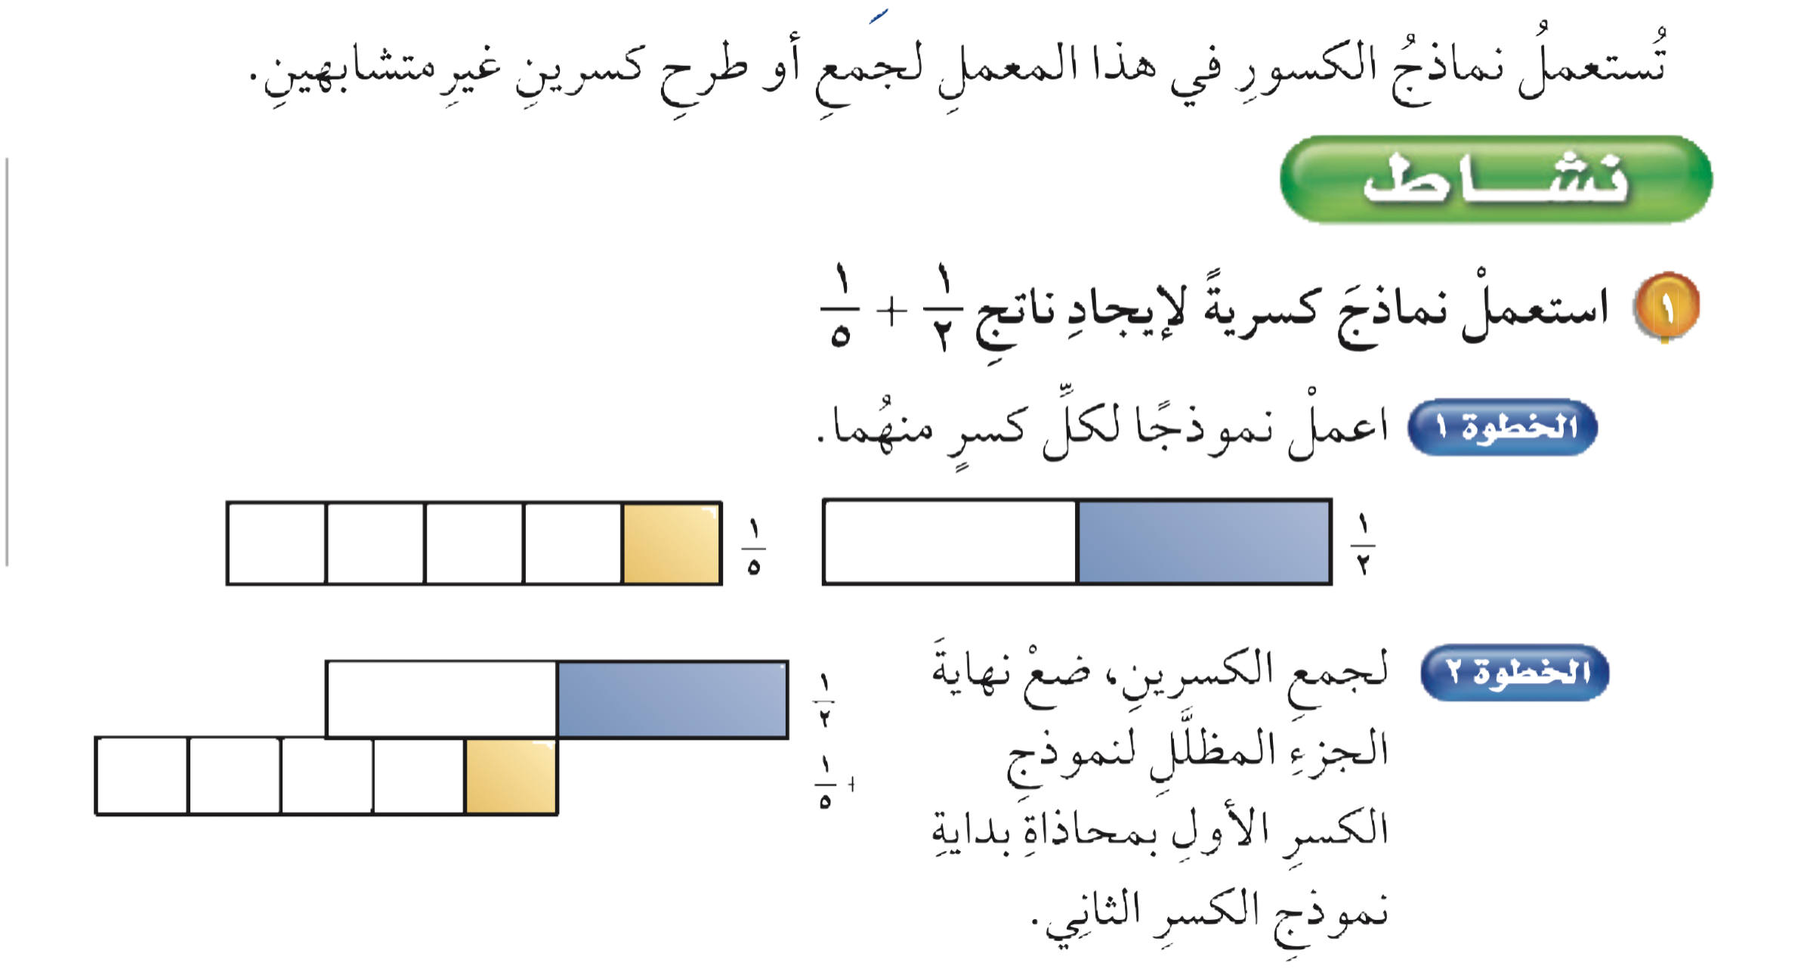

Slide 4
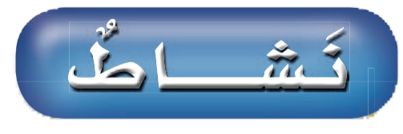

Slide 5
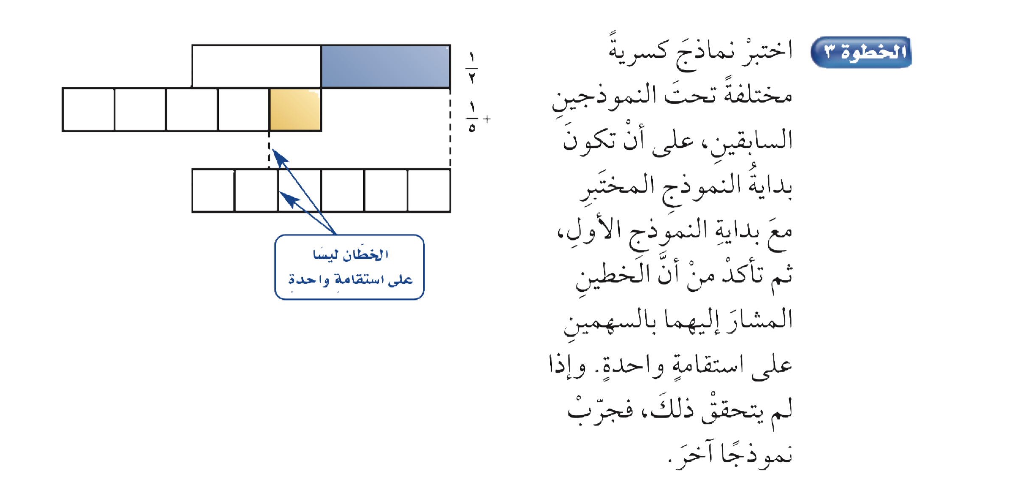

Slide 6
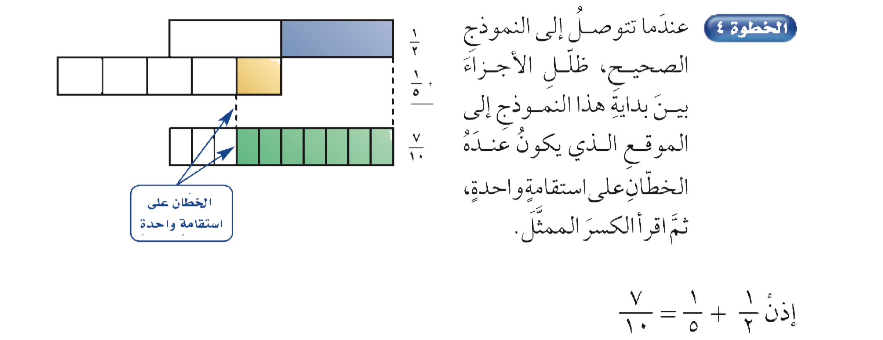

Slide 7
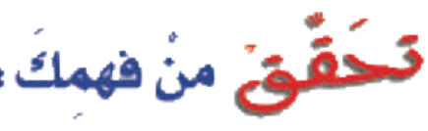
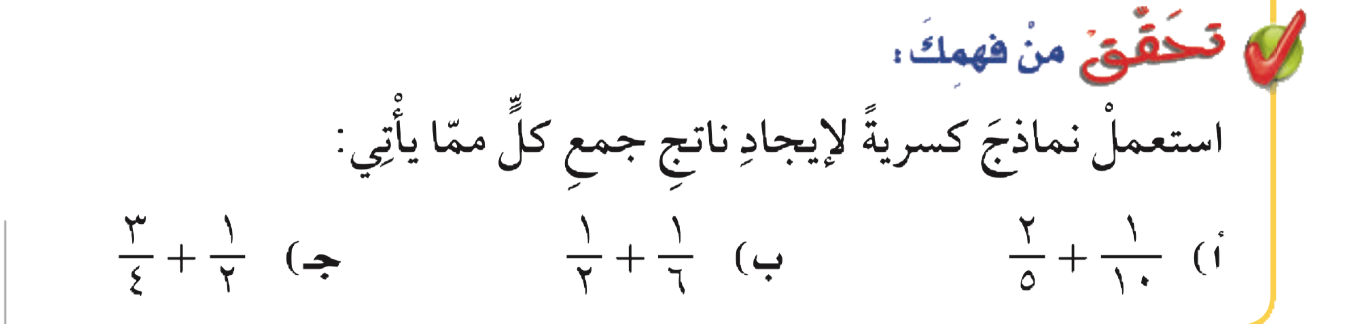


Slide 8
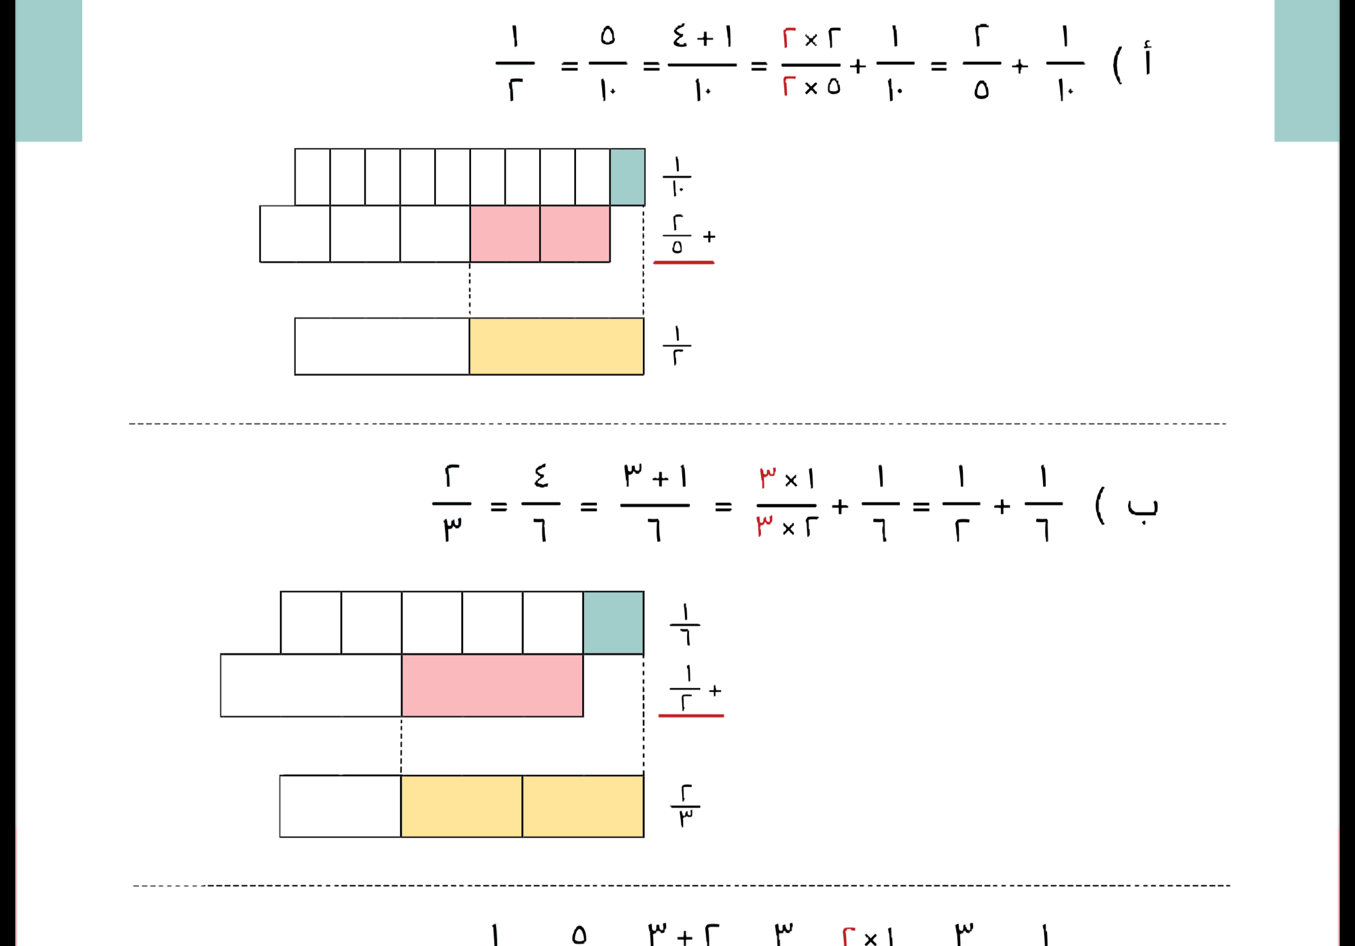

Slide 10
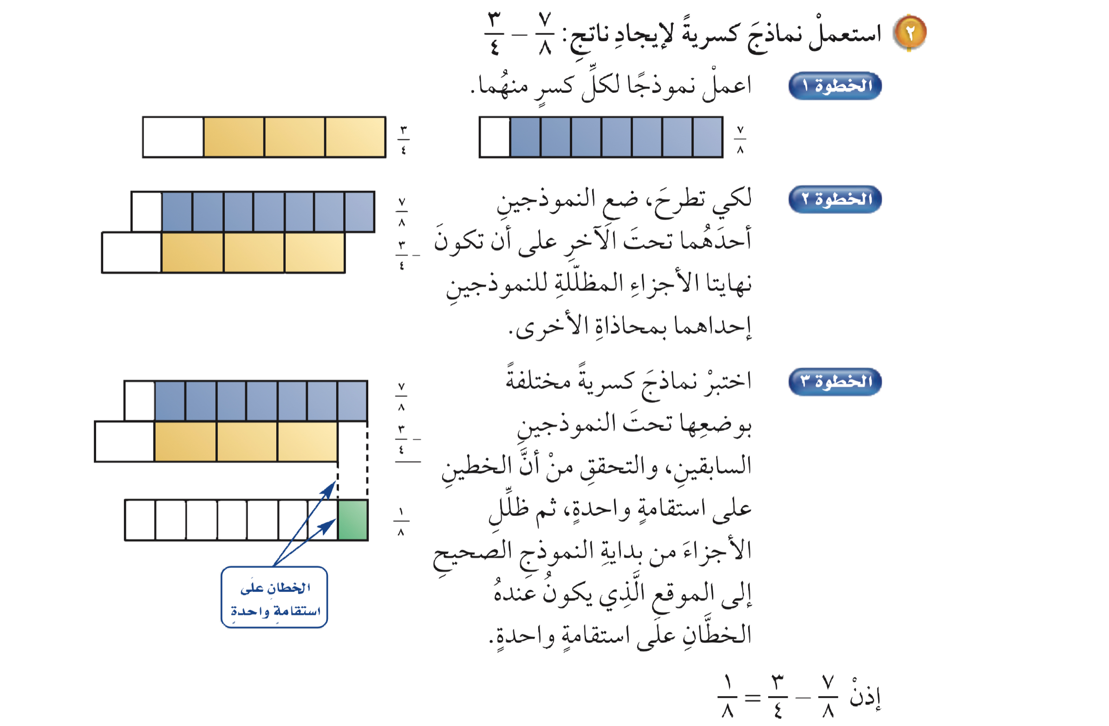

Slide 12
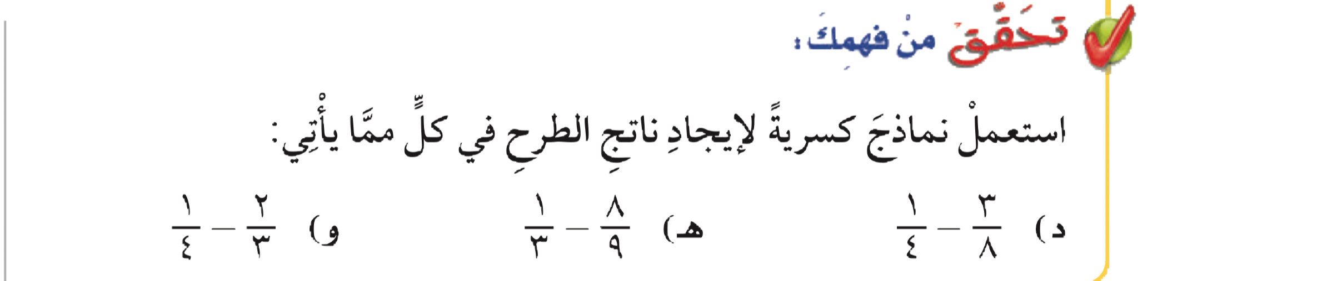

Slide 13
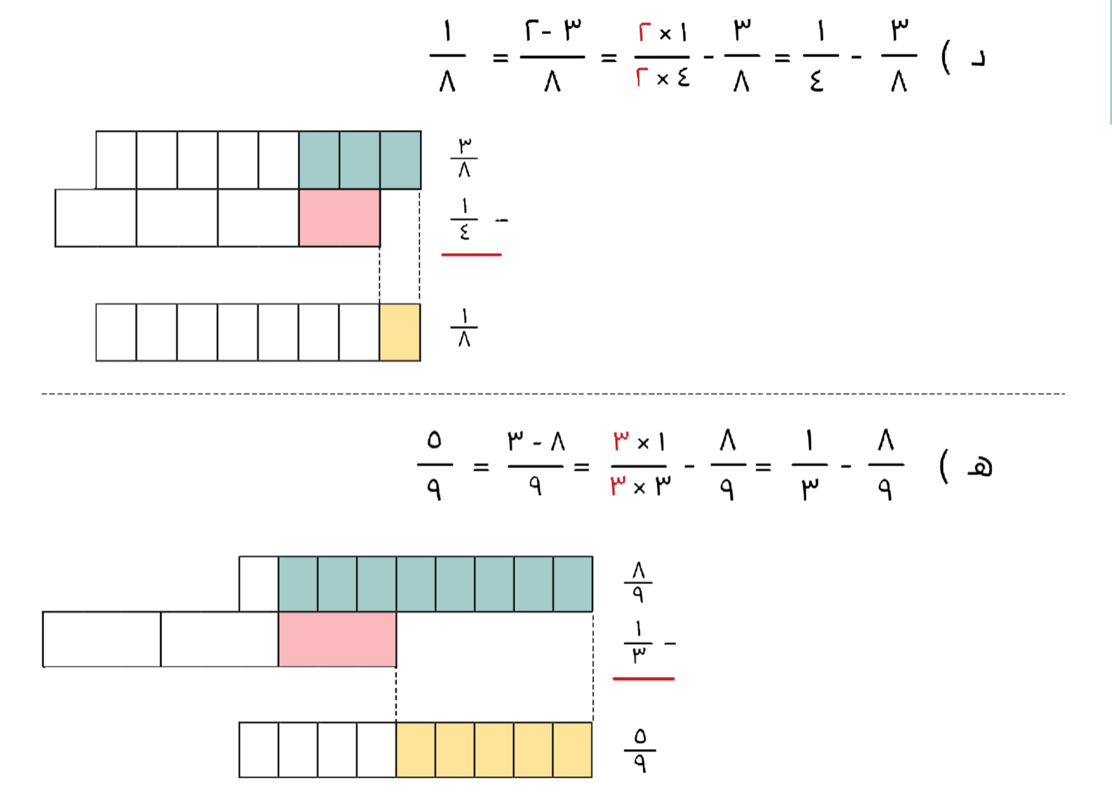

Slide 15
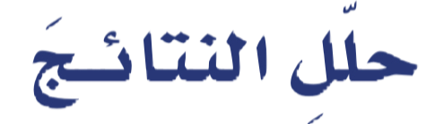
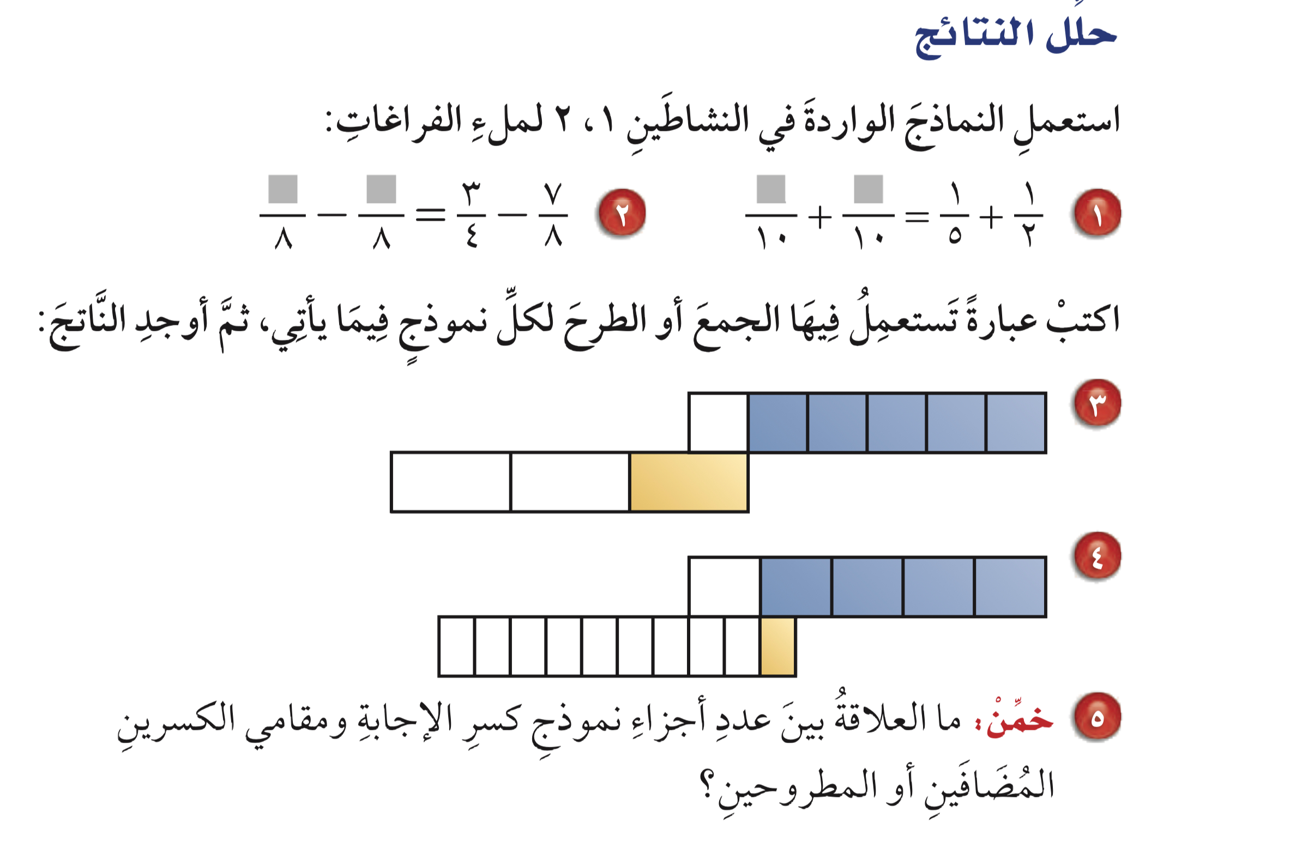

Slide 16
٢
٥
٦
٧

Slide 17
١
٧
٢
٥
١
٥
١
٦
=
٦
=
٦
٦
٣
٦
+
=
+
٧
١
٨
١
٤
١٠
=
١٠
١٠
١٠
٥
-
=
-

Slide 18
عدد أجزاء نموذج كسر الإجابة يساوي المضاعف المشترك الأصغر لمقامي الكسور غير المتشابهة .

Slide 19
الواجب
ج ، و
ص ٢٥ - ٢٦

